Slide 1
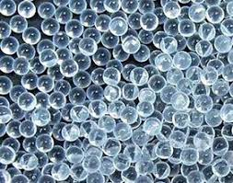
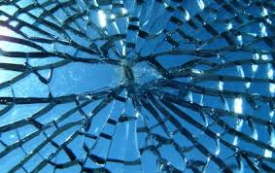
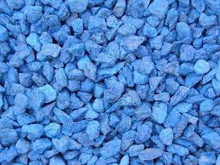
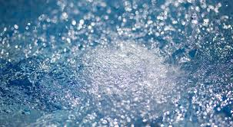
Skaidrieji ir neskaidrieji kūnai
Darbą parengė Radviliškio Gražinos pagrindinės mokyklos
7c klasės mokinė Rosita Jasaitytė.
Mokytoja Vilma Mikalauskienė
2015

Slide 2

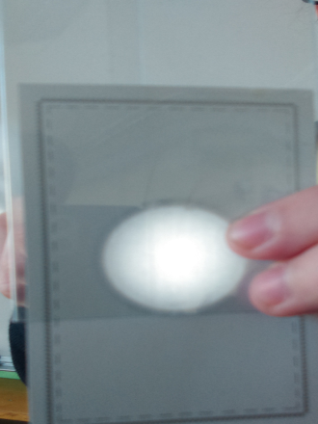
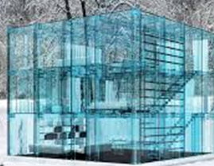
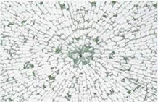
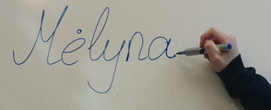
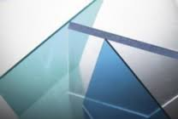
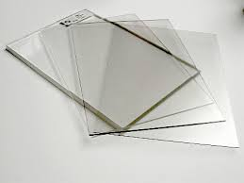
Turinys
Tikslas
Fizikinių minčių žemėlapis
Kas pirmasis pradėjo kūnus skirstyti
į skaidriuosius ir neskaidriuosius?
Kas yra skaidrieji ir neskaidrieji kūnai,
kuo jie skiriasi?
Kūnų spalvos
Pavyzdžiai
Nuo ko priklauso kūno skaidrumas?
Bandymas
Šviesos praleidimas ir atspindėjimas

Slide 3
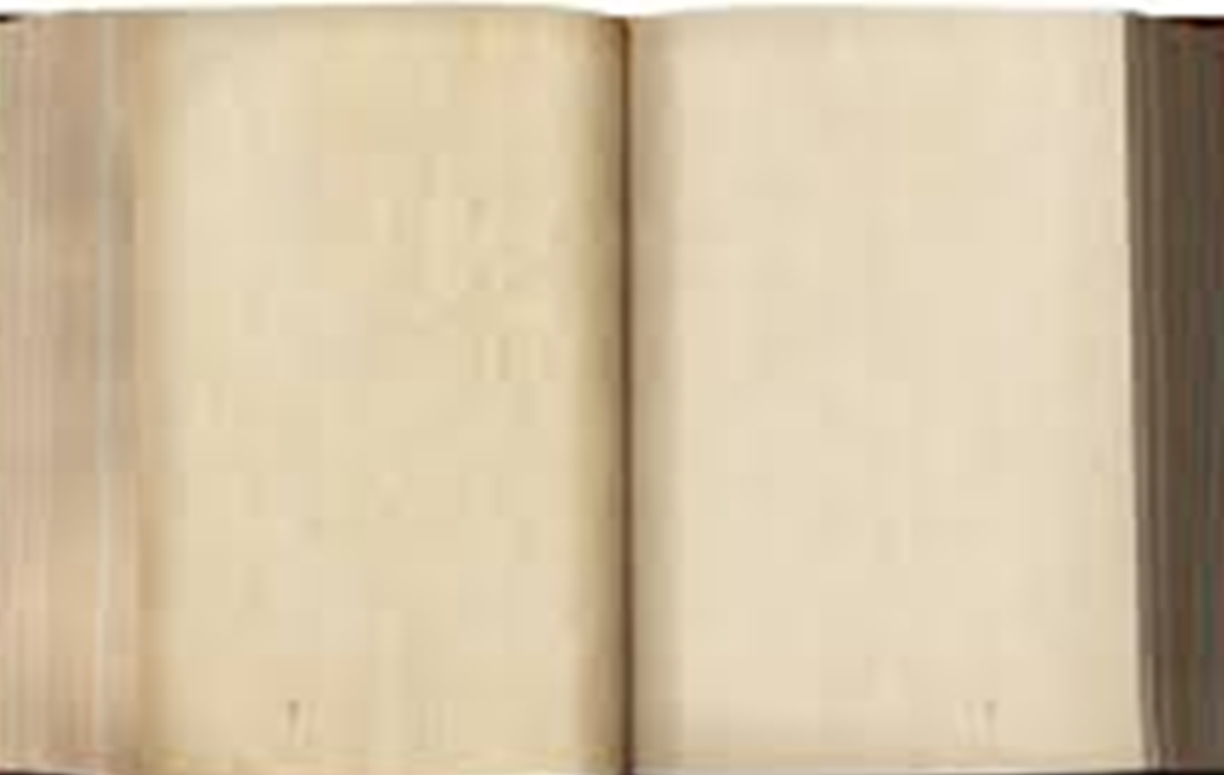
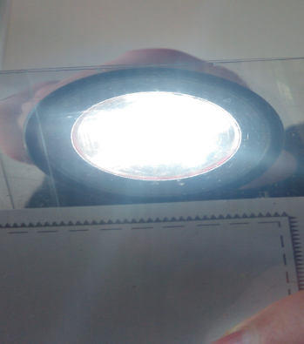
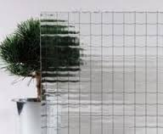
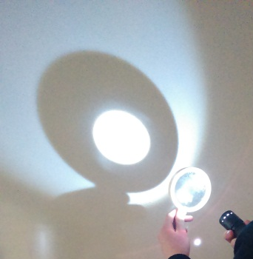
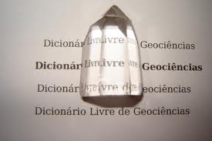
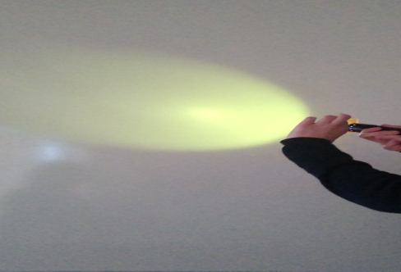
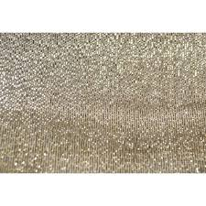
Turinys
Pusiau skaidrios medžiagos ir kūnai
Bandymas
Iš įdomybių lentynos.
Apie gražiąją žuvelę.
Iš varlės keliauninkės nuotykių istorijos
Nematomas žmogus
Bespalvis stiklas.
Iš įdomybių lentynos.
Kaip mato gyvi organizmai aplink mus
Kaip mato gyvi organizmai aplink mus 2
Testas
Šaltiniai

Slide 4
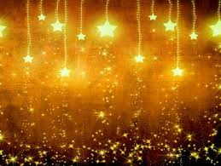
Tikslas:
Siekiau, kad šis darbas galėtų būti naudojamas pamokose ar savarankiškam mokymuisi;
noriu sudominti mokinius fizikos mokslu:
•• pateikti naujausių faktų šia tema;
•• pažvelgti plačiau į mus supančius skaidrius ir neskaidrius kūnus;
•• sujungti teorines fizikos žinias su literatūrine ir kasdiene mūsų aplinka.

Slide 5
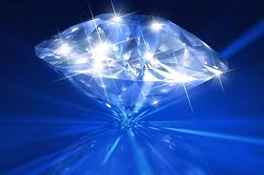
Fizikinių minčių žemėlapis
Skaidrieji ir neskaidrieji
kūnai
šešėlis
šviesa
oras
spalvos
mokslinis
požiūris
atspindėjimas
sugėrimas
išskaidymas
pusiau skaidrūs kūnai
susmulkinimas

Slide 6
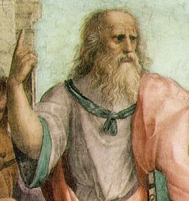

Iš pirmųjų fizikos istorijos puslapių. Kas pirmasis kūnus pradėjo skirstyti į skaidrius ir neskaidrius (permatomus ir – ne)?
Vienas iš žymesnių mokslininkų buvo Platonas. Jis sakė:
Jau senų senovėje atsirado tokių mąstytojų, kurie bandė paaiškinti kaip žmonės mato skaidrius (permatomus) ir neskaidrius (nepermatomus) daiktus.
Tos dalelės, kurios yra nejaučiamos, yra permatomos, o jaučiamos – ne.

Slide 7
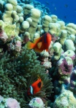
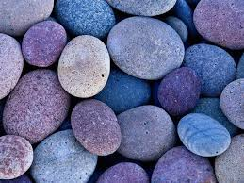

Kas yra skaidrieji ir neskaidrieji kūnai?
Kuo jie skiriasi?
Kūnai, gerai praleidžiantys šviesą, vadinami skaidriaisiais.
Kūnai, nepraleidžiantys šviesos vadinami neskaidriaisiais.
Už neskaidriųjų kūnų susidariusi neapšviesta sritis yra to kūno šešėlis.
TAČIAU absoliučiai skaidrių kūnų nėra.
Skaidrūs kūnai yra tokios spalvos, kurios spalvos spindulius praleidžia.
Neskaidrūs kūnai yra tokios spalvos,
kurios spalvos spindulius atspindi.

Slide 8
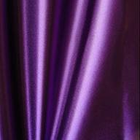
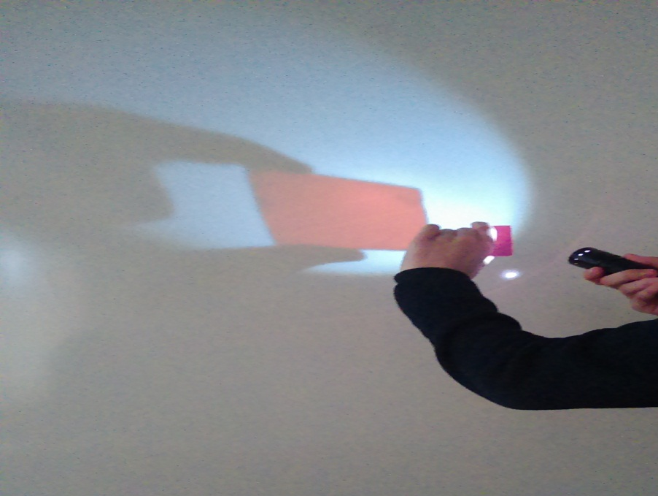
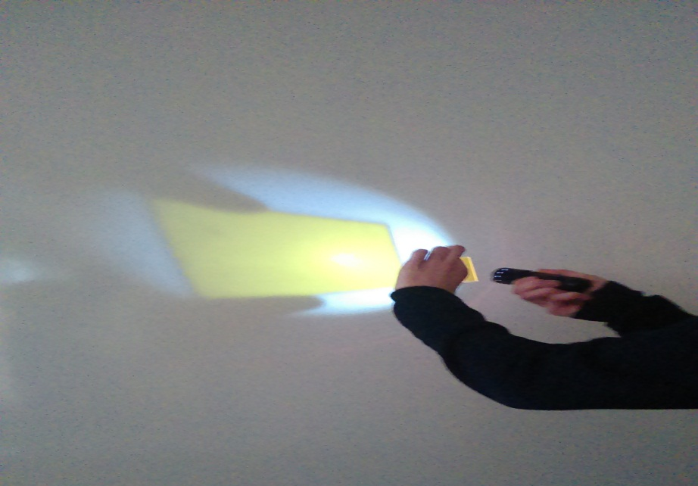
Kūnų spalvos
Šis skaidrusis kūnas praleidžia raudonos spalvos spindulius, todėl mes ir matome raudoną spalvą.
Šioje nuotraukoje kūnas yra geltonos spalvos, nes praleidžia geltonos spalvos spindulius.

Slide 9


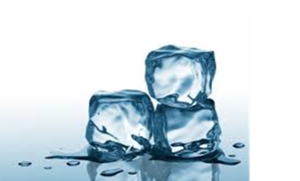
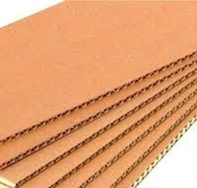
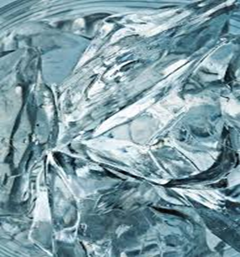
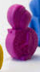
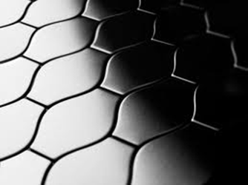
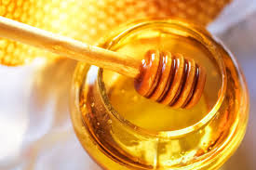
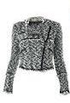
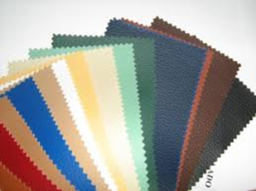
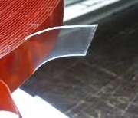
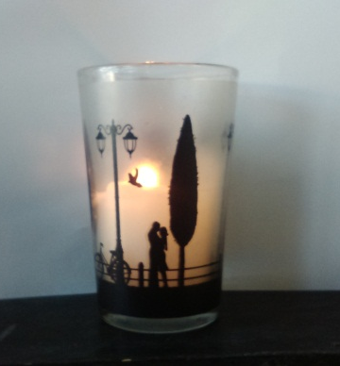
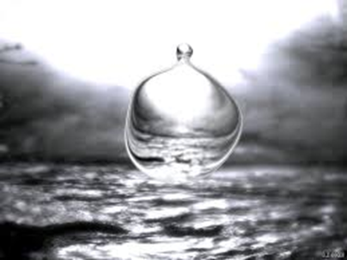
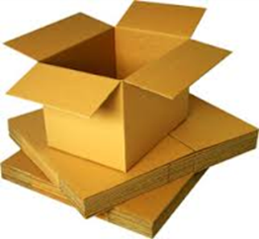
Pavyzdžiai
Skaidrieji
Neskaidrieji
.
oras
tyras vanduo
metalas
kartonas
stiklas
oda
drabužiai
plonas ledo sluoksnis
deimantas
geležis
stori audiniai

Slide 10
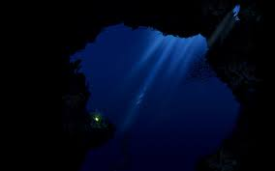
Nuo ko priklauso kūno skaidrumas?
Kuo storesnis yra kūno sluoksnis, tuo kūnas yra mažiau skaidrus.
Dėl šios priežasties vandenyno dugne tvyro tamsa.
Vanduo labai sugeria šviesą: leidžiantis gilyn, kas 3 metrus šviesos stiprumas mažėja beveik dvigubai ir 400m gylyje yra visiškai tamsu.

Slide 11


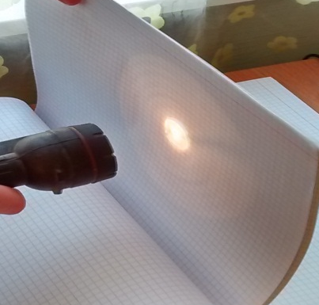
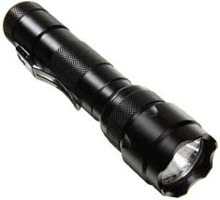
Kas nutinka, kai neskaidriųjų kūnų sluoksnio storis mažinamas?
Atlikime bandymą!
Mums prireiks:
Knygos
Prožektoriaus
Knyga yra neskaidri.
Patikrinsime, ar prasiskverbia prožektoriaus šviesa per 10 knygos lapų.
Mažiname lapų skaičių.
Ką pastebime?

Slide 12

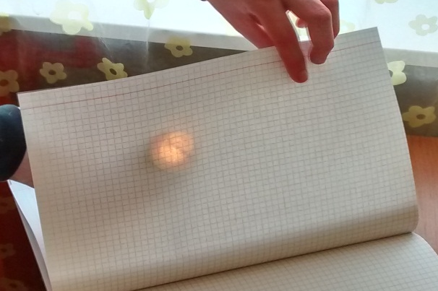
DARBO EIGA. IŠVADOS
Prožektoriaus šviesa neprasiskverbė pro 10 knygos puslapių.
Tačiau mes sumažinome jų skaičių, o tuo tarpu ir storį.
Prožektoriaus šviesa prasiskverbė pro kelis knygos puslapius.
Vadinasi knygą (o tiksliau jos puslapius) galime pavadinti skaidria.

Slide 13
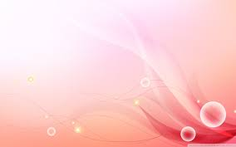
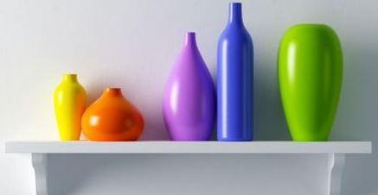
Šviesos praleidimas ir atspindėjimas
Kūnai yra neskaidrūs, nes jie ne praleidžia, o atspindi šviesą. Dalis šviesos sugeriama.
Jie yra tokios spalvos, kokią atspindi.

Slide 14
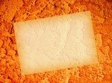
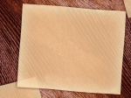
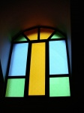
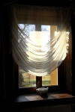
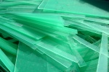
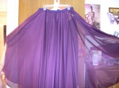
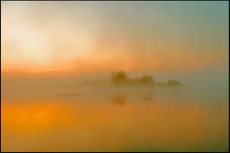
Pusiau skaidrios medžiagos ir kūnai
- tai medžiagos, kurios praleidžia dalį į jas krintančios šviesos. Pavyzdžiui: riebaluotas popierius, organinis stiklas, plonas audinys, spalvoti stiklai, užtamsinti automobilio stiklai.
Pro šiuos kūnus sklindanti šviesa atsispindi nuo smulkių dalelių: rūke nuo vandens lašelių, vandenyje ar popieriaus lape nuo dažų molekulių.
Dėl šių atspindžių šviesa išsisklaido – nebegalima suprasti, iš kur sklinda spinduliai, todėl nematyti aiškaus vaizdo.

Slide 15





Bandymas
Patyręs detektyvas Jums išduos paslaptį, kaip galima matyti per matinį stiklą.
Matinio stiklo paviršius gaminamas stiklą ėsdinant rūgštimi ar mechaniškai apdorojant smėlio srove, todėl per stiklą praeinantys spinduliai yra į visas puses išskaidomi ir per jį matosi tik neryškūs kontūrai.
Ant jo užklijuokite nedidelį gabaliuką lipnios juostos.
Nagu ją išlyginkite.

Slide 16


Išvados
Užklijavus lipnią juostelę,
stiklo nelygumai užpildomi, todėl spinduliai šioje vietoje praeina lygiagrečiai ir
žmogaus akis gali matyti ryškų vaizdą.

Slide 17


Tai įdomu!
Apie poliarinę mešką
Poliarinės meškos kailio plaukeliai – bespalviai. Kiekvienas plaukelis praleidžia šviesą iki odos, kuri yra juoda.
Juodos spalvos meška su bespalvių plaukelių kailiu mums atrodo balta, nes Saulės spinduliai išsisklaido tarp odos nelygumų.

Slide 18


Pusiau skaidri žuvelė
Japonų mokslininkams pavyko sukurti auksines žuveles, per kurių permatomus žvynus ir odą galima matyti, kaip plaka širdis. Išvedant tokio tipo gyvūnų rūšis, siekiama sumažinti poreikį laboratorijose vykdomiems gyvūnų skrodimams.
"Jūs galite stebėti gyvą širdį ir kitus organus, kadangi žvynai ir oda neturi jokių pigmentų„. "Jums nereikia jų perpjauti. Tiesiog virš juodų auksinės žuvelės akių galite matyti mažutes smegenis", teigia vienas iš mokslininkų.

Slide 19





Pusiau skaidri varlė keliauninkė
Dar kiti Japonijos mokslininkai išvedė permatomą varlę. Varlė yra pirmasis toks gyvis, turintis keturias kojas. Pro jos odą matosi vidaus organai.
Mokslininkai iš Hirosimos universiteto pabrėžė, kad, taikant jų naudotą techniką, išvesti permatomus kitus keturkojus gyvūnus neįmanoma.
Jie tikisi, kad tai, taip pat palengvins vėžio ir kitų ligų tyrimą neskrodžiant gyvio.

Slide 20


Nematomas žmogus
Romane, antrašte „Nematomasis žmogus“ anglų rašytojas Uelsas stengiasi įtikinti savo skaitytojus, kad galimumas tapti nematomu visai realus dalykas. Jo herojus išrado būdą daryti žmogaus kūną nematomą.
Mūsų kaulai, raumenys, plaukai, nagai ir nervai! Visas žmogaus sąstatas, išskyrus raudoną medžiagą jo kraujyje ir tamsų plaukų pigmentą, – visa sudaryta iš skaidraus bespalvio audinio; štai kiek nedaug daro mus vienas kitam matomus!“
Romano herojus panaudojo savo išrastą techniką: nematomais pavertė visus žmogaus organizmo audinius ir netgi jo dažomąsias medžiagas (pigmentus). Išradimą jis sėkmingai pritaikė sau – pasidarė visiškai nematomu.

Slide 21







Bespalvis stiklas
.
Bespalvį stiklą išrado venecijiečiai. Tik XIIIa. pabaigoje žmonės išvydo gana skaidrų ir permatomą stiklą. Iki tol sugebėta gaminti tik spalvotą stiklą.
Tai, kas mums šiandien yra savaime suprantama, anuo metu prilygo stebuklui.
Venecijiečiai sukūrė naują technologiją, įmaišydami spalvas neutralizuojančių priedų.

Slide 22


Tai įdomu!
Kūnai būna skaidrūs ir neskaidrūs ne tik Saulės spinduliuotei.
Mūsų aplinkoje yra dar ne viena įdomi spinduliuotė!
Labai žemo dažnio
Matomos
šviesos
Radio, mikro bangų
Infraraudonųjų spindulių
Rentgeno spindulių
Ultravioletinių
spindulių
Radioaktyvių
spindulių

Slide 23


Kaip manote, kaip mato šis žavus gyvūnėlis?

Slide 24



Iš tiesų, gyvūnai mato labai skirtingai.
Dėl jų matymo skirtingumo „kaltos“ įvairios spinduliuotės.
Dėl gebėjimo matyti ultravioletinius spindulius povo patelė savo partnerį mato maždaug štai taip :

Slide 25





Kaip mato gyvūnai, vabzdžiai?
Šunys kamuolio spalvas mato šitaip:
Drugeliai mato šitaip:
O voverės taip:
Katės spalvotą drugelį mato štai taip:

Slide 26

Laikas pritaikyti įgytas žinias!

Slide 27





Pirmasis kūnus skirstyti į skaidrius ir neskaidrius pradėjo:
Galilėjus
Niutonas
Platonas

Slide 28




Kūnai, gerai praleidžiantys šviesą vadinami:
Neskaidriais
Skaidriais
Pusiau skaidriais

Slide 29





Šis kūnas yra mėlynos spalvos, nes...... mėlynos spalvos spindulius.
Praleidžia
Sugeria
Atspindi

Slide 30




Kuriame variante išvardinti tik neskaidrūs kūnai?
Medis, kreida, rūkas, oras
Porcelianinė lėkštė, geležis
Vanduo, plonas balto popieriaus lapas

Slide 31


Kuo ........ kūno sluoksnis, tuo kūnas yra mažiau skaidrus.
plonesnis
storesnis
tankesnis

Slide 32

Kai mažiname neskaidriojo kūno storumo sluoksnį jis tampa...
skaidriu
tobulu
pusiau skaidriu

Slide 33










Kuriame variante yra tik pusiau skaidrių gyvūnų?

Slide 34

Kas išrado bespalvį stiklą?
Kinai
Šumerai
Venecijiečiai

Slide 35

Kūnai būna skaidrūs...
Tik regimajai spinduliuotei
Tik rentgeno spinduliuotei
Daugybei spinduliuočių, kaip infraraudonųjų spindulių, radio bangų, regimajai...

Slide 36


Kaip mato „save“ šis paukštis:
Povai mato vienas taip pat kaip ir žmonės
Povai gali matyti ultravioletinius spindulius
Povai apskritai nemato vienas kito, bet puikiai
orientuojasi aplinkoje

Slide 37

Suskaičiuokite, į kiek klausimų atsakėte teisingai!
Įsivertinkite!

Slide 38





Informacijos šaltiniai
http://193.219.191.176/mm/Spalvotyra/Spalvotyra.pdf
http://mkp.emokykla.lt/gamta5-6
http://www.fizika.lm.lt/
http://www.technologijos.lt/n/mokslas/gamta_ir_biologija/S-26966
http://ausis.gf.vu.lt/mg/nr/2000/02/2iv.html
http://nekalk.lt/klausimai/1085-kokios-spalvos-yra-poliarines-meskos-kailio-plaukeliai
http://www.technologijos.lt/n/mokslas/gamta_ir_biologija/straipsnis-10689
http://www.fizika.lm.lt/content/view/287/590/

Slide 39

Ačiū už dėmesį!
Linkiu Jums nepatapti skaidriais kūnais!

